Slide 1
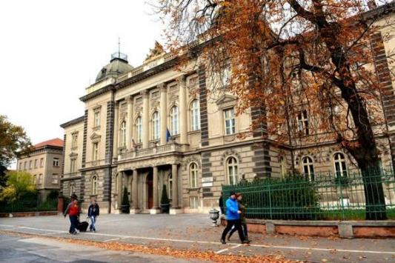
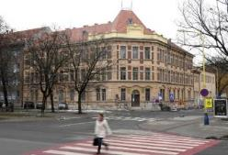
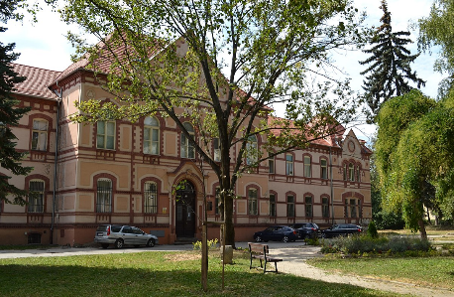
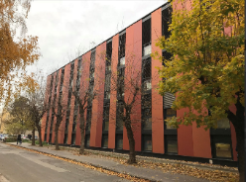
Úroveň informatického myslenia žiakov zapojených do Národného projektu IT Akadémia
Ján Guniš, Ľubomír Šnajder, Veronika Jurková, Zuzana Tkáčová
Prírodovedecká fakulta UPJŠ v Košiciach
12. – 14. 2. 2020, Liberec, DidInfo 2020

Slide 2
Obsah
Informatické myslenie (IM)
Test IM
Metodika vyhodnocovania testu IM
Kategória žiakov
Typy úloh
Ukážka vyhodnotenia úlohy
Výsledky testu IM
Záver, diskusia

Slide 3
Informatické myslenie
potreba rozvíjať a diagnostikovať
odborné informatické poznatky,
na predmete nezávislé schopnosti,
IM – súbor schopnosti a prístupov ako formulovať a navrhovať riešenia problémov vykonateľné agentom
Koncepty IM (podľa Computing at School)
Logika – predpovedaj, analyzuj,
Algoritmy – vytváraj kroky a pravidlá,
Dekompozícia – rozdeľ na časti,
Hľadanie vzorov – rozpoznaj a využívaj podobnosti,
Abstrakcia – vyber podstatné, odhliadni od menej podstatného,
Vyhodnotenie – rob rozhodnutia,

Slide 4
Test IM, verzia 1.1
motivácia – vyhodnotiť impakt inovatívnych metodík na rozvoj IM žiakov
iteratívny vývoj (banka úloh – beta – 1.0 – 1.1)
Požiadavky na test
nezávislosť od konkrétnych predmetových poznatkov,
pre vekové kategórie 2. stupeň ZŠ a SŠ,
test relatívneho výkonu žiaka (percentil),
administrovateľnosť testu v rámci jednej vyučovacej hodiny,
náhodné poradie testovacích položiek,
možnosť strojového vyhodnotenia.

Slide 5
Zmeny testu IM oproti verzii 1.0
súčasťou je postojový dotazník,
možnosť odpovede „neviem“,
upravené distraktory,
pridaná úloha na koncept algoritmy,
zvýraznenie podstatných informácií v zadaniach úloh,
ilustračné príklady,
redukcia množstva súčasne zobrazených informácií (rozbaľ. zoznamy),
vždy viditeľná len jedna úloha (čas riešenia úlohy, lepšia koncentrácia žiaka),
strojové vyhodnotenie testu IM pomocou skriptov,

Slide 6
Kategórie žiakov a typy úloh v teste IM
Kategórie žiakov
Výsledky žiaka v danej kategórii: vek a typ školy
Typy úloh
typ 1: žiak musí vyhodnotiť rôzne ponúkané odpovede „správne/nesprávne/neviem“, 7 úloh,
typ 2: žiak má pre vybrané objekty vystupujúce v úlohe vybrať jednu z ponúkaných možností alebo možnosť „neviem“, 3 úlohy,
typ 3: otvorená úloha, žiak odpoveď vytvára alebo možnosť „neviem“, 2 úlohy,

Slide 7
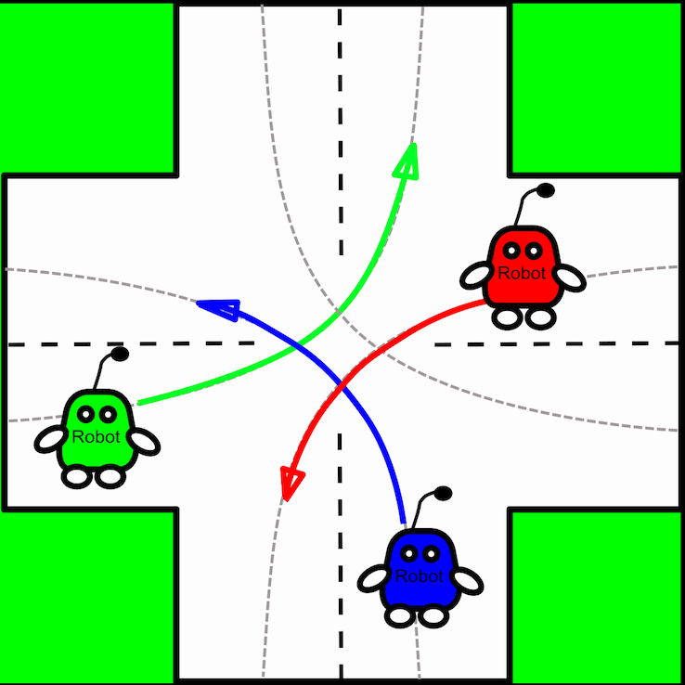
Vyhodnocovanie riešení úloh
typ 1
každá odpoveď v úlohe hodnotená samostatne,
úloha s 2 konceptmi IM – každý koncept vyhodnotený samostatne
za výber kolíznych odpovedí – hodnotenie 0,

Slide 8
Vyhodnocovanie riešení úloh
typ2
analýza celkovej situácie vyplývajúcej zo žiackeho výberu,
čím viac sa žiacke priradenie priblížilo k očakávanému, tým viac bodov žiak dostal,
za výber kolíznych odpovedí – krátenie hodnotenia,

Slide 9
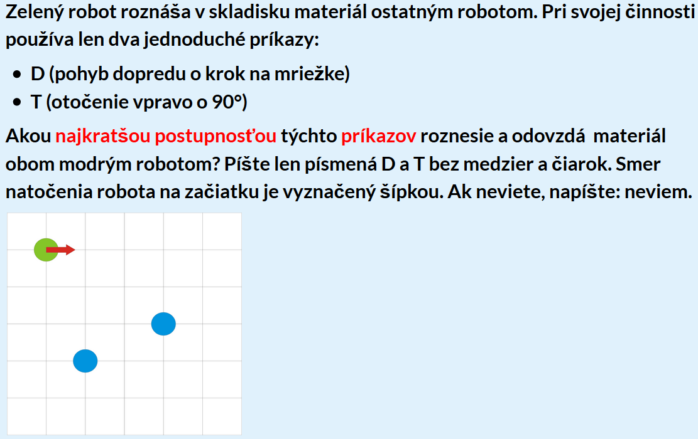
Vyhodnocovanie riešení úloh
typ3
vyhodnotenie interpretáciou žiackeho riešenia,
body aj za čiastočne správne riešenie,
akceptovali sme odpovede, ktoré nespĺňali požadované formálne parametre,

Slide 10
Ukážka vyhodnotenia úlohy
Koncepty IM:
algoritmy – vytvorenie algoritmu, realizáciou ktorého sa zelený robot postupne dostane na pozície oboch modrých robotov,
dosiahnutie 1. modrého robota – 0,25b
dosiahnutie 2. modrého robota – 0,25b
vyhodnotenie – postupnosť príkazov by mala byť čo najkratšia.
najkratšia cesta k 1. robotovi – 0,1b
najkratšia cesta k 2. robotovi – 0,1b
po návšteve 2. robota žiaden príkaz navyše – 0,1b
predchádzajúce + návšteva robotov v správnom poradí – 0,2b
koeficient 0,9 za formálne nesprávnu odpoveď,

Slide 11
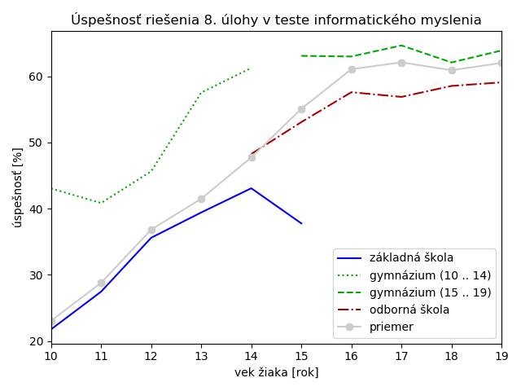
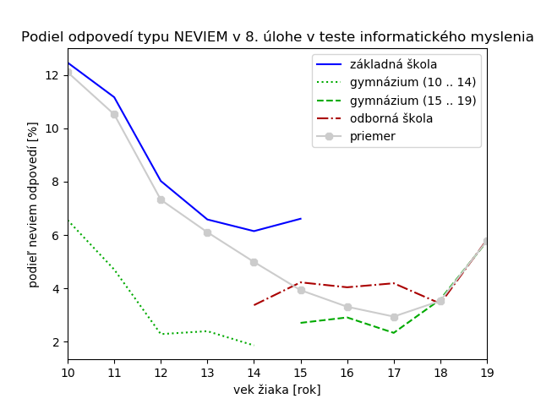
Ukážka vyhodnotenia úlohy

Slide 12
Štatistické metódy
očistenie od extrémnych hodnôt
Dixonov test
porovnanie výsledkov testu pre rôzne kategórie
Mann-Whitney test, Kruskal-Wallis test
korelácie medzi úlohami a konceptami
Spearmanov korelačný koeficient
reliabilita testu
Cronbachov koeficient alfa

Slide 13
Výskumná vzorka
administrácia na populácii 31 771 žiakov ZŠ a SŠ zapojených do projektu IT Akadémia
test ukončilo 28 617 žiakov
extrémne hodnoty čas < 10 min alebo čas > 61 min zostatok 22 926 žiakov

Slide 14
Výsledky testu IM
porovnanie výsledkov pre rôzne kategórie,
vek, pohlavie a typ školy
úlohy v teste, koncepty IM, test ako celok
úspešnosť každej úlohy v teste ∈ <25%, 65%>
štatistické významné rozdiely:
dievčatá < chlapci,
ZŠ < SOŠ < GYM,
6 „chlapčenských“, 4 „dievčenské“ úlohy a 2 „neutrálne“ úlohy
logika, vyhodnotenie – lepší chlapci
abstrakcia – lepšie dievčatá

Slide 15
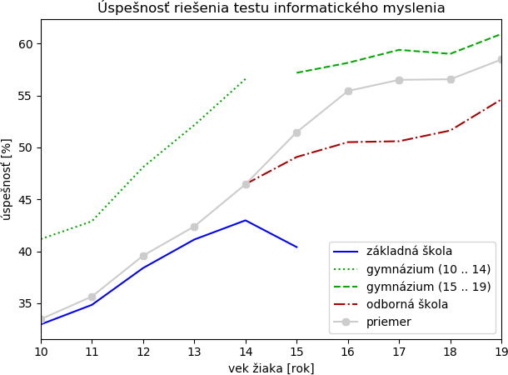
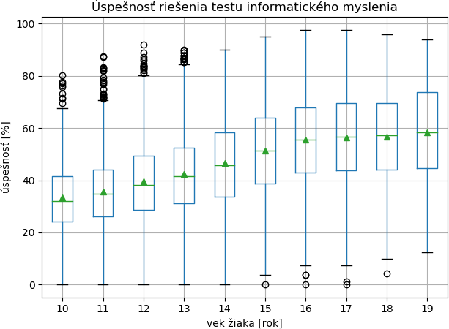
Výsledky testu IM
vyhodnotenie po konceptoch IM (6 položiek) 0,812,

Slide 16
Záver
štatisticky lepšie výsledky dosiahli chlapci (podobne PISA 2012, oblasť riešenie problémov),
úspešnosť podľa typu školy ZŠ < SOŠ < GYM, SOŠ ≈ GYM (10-14)
odpoveď „neviem“
eliminujeme náhodné odpovede,
skratka pre rýchle ukončenie testu,
„aktívne“ školy v projekte IT Akadémia – nepotvrdil sa vplyv na úspešnosť žiakov,

Slide 17
Záver
veľa „vyradených“ testov (31 771 -> 22 926)
autori testu → garant aktivity v NPITA → koordinátor na škole → učiteľ → žiak
odpovede žiakov + dáta z informačného systému školstva → vyhodnotenie riešenia úloh → štatistické spracovanie,
priemerný čas 27 min -> prakticky použiteľný,
test IM použiteľný pre rôzne vekové kategórie (2. st. ZŠ, SŠ),
žiakov porovnávame v danej kategórii (percentil),
dopad inovatívnych metodík – porovnanie výsledkov vstupného a výstupného testu IM,
výsledky umožnia učiteľom lepšie spoznať svojich žiakov.

Slide 18
Ďakujem za pozornosť
Ján Guniš, Ľubomír Šnajder, Veronika Jurková, Zuzana Tkáčová
Prírodovedecká fakulta UPJŠ Jesenná 5 041 54 Košice Slovenská republika jan.gunis@upjs.sk, lubomir.snajder@upjs.sk, veronika.kopcova@upjs.sk, zuzana.tkacova1@upjs.sk
Tento príspevok bol vytvorený v rámci národného projektu IT Akadémia – vzdelávanie pre 21. storočie, ktorý sa realizuje vďaka podpore z Európskeho sociálneho fondu a Európskeho fondu regionálneho rozvoja v rámci Operačného programu Ľudské zdroje a projektu KEGA 029UKF-4/2018 Inovatívne metódy vo výučbe programovania v príprave učiteľov a IT odborníkov.

